Slide 1
Action Day 13.5.2023

Slide 2
Action Day 13.5.2023 Die GESAMTE rotarische Familie zeigt: #Wirtunwas Ein Tag voller Aktionen in allen deutschsprachigen Distrikten mit Rotary, Rotaract, Interact, Inner Wheel und deren Familien. Jeder Club kann selbst eine Aktion veranstalten oder sich mit anderen zusammenschließen.

Slide 3
Ziele Rotary in Action – Wir tun was! Gemeinsam an diesem Tag. In der rotarischen Familie. Wir wollen unser WIR-Gefühl stärken und Rotary sichtbar machen. Für uns – nach intern und für die Öffentlichkeit. Das gelingt uns leichter, wenn wir alle zusammen an diesem einen Tag aktiv sind. (Alleine Rotary >1100 Clubs in D, >57000 Mitglieder.) Der Action Day. Erlebt die Stärke des rotarischen Netzwerks.

Slide 4
Ideen Oldtimer-Rally, Tenniskurse, Jazzfrühschoppen, Benefizkonzerte, Sport, Bäume pflanzen, reinigen (End-Plastic-Soup, Kinderspielplätze), reparieren, sanieren, aufbauen, verschönern (Gärten, Straßenränder, Parks), verschenken (Sachmittel oder Gutscheine an Kinder/gärten, Senioren, Bedürftige), Sportkurse (gesundekids), Bücher, verkaufen (EPN-Tulpen, Cocktails), vorlesen….

Slide 5
Plus: Foto-Wettbewerb Wir suchen die besten People-of-Action-Aufnahmen. Bitte beteiligt Euch am Foto-Wettbewerb mit Euren besten Bildern. Genaue Bedingungen und Preise sind hier zu finden: Fotowettbewerb Am 22. April 2023 bieten wir Euch allen einen FotoWorkshop an. Da beantworten Profis alle Eure Fragen.

Slide 6
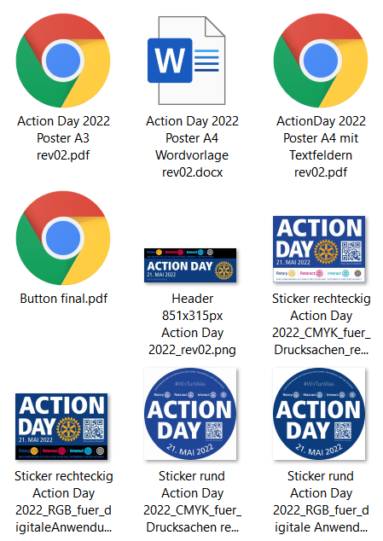
Medien Grafik-Vorlagen (Download von Rotary.de/ActionDay2023)

Slide 7
Pins Anstecknadeln (Bestellbar auf Club-Merchandise.eu))

Slide 8
Alle Infos Landingpage Rotary.de/ActionDay2023 wird stetig aktualisiert und erweitert (Grafiken, ppt…) Schlagwort „ActionDay2023“

Slide 9
Feedback Ansprechpartner für den ActionDay ist: Bernhard Fischer A-RPIC aus dem RC Böblingen-Schönbuch Hinweise, Anregungen, Fragen bitte jederzeit an: ActionDay@FISCHER-Rhetorik.de

Slide 10
To-do für DGs Action Day im eigenen Distrikt „ausrollen“! Bei jedem Clubbesuch ansprechen und Commitment einholen! Im Governor:in-Brief! Im Rotary Magazin (Distriktseite, Online-Ausgabe – Schlagwort „ActionDay2023“) Ansprechpartner im Distrikt benennen und bekannt geben! Koordination und Monitoring auf Distriktebene!

Slide 11
Action Day 2024 am 4. Mai 2024 Vormerken und Aktionen planen

Slide 12
Links ActionDay auf Rotary.de mit allen Infos und Werbematerialien: https://rotary.de/actionday2023 Fotowettbewerb: https://rotary.de/gesellschaft/aktionen-mit-der-kamera-festhalten-und-preis-abraeumen-a-21319.html Padlet: actionday@fischer-rhetorik.de Der neue Infokanal: WhatsApp Newsfeed: https://chat.whatsapp.com/KER2Ajfhgg81gRvwIDs0wK

